Slide 1

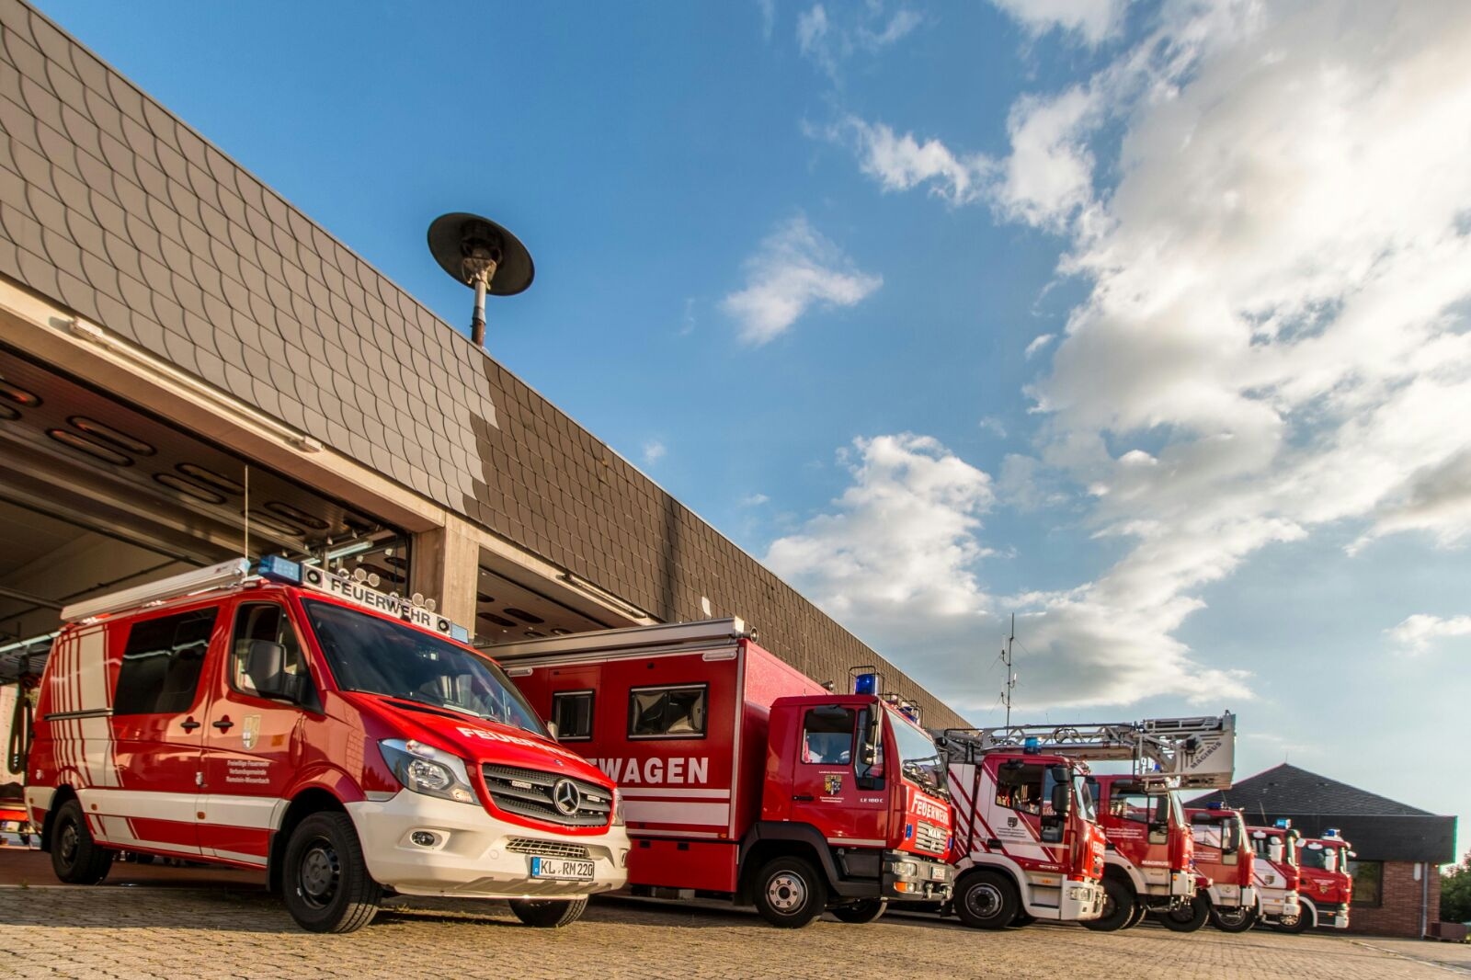
Thema: Gerätekunde
Freiwillige Feuerwehr Ramstein - Miesenbach
Vorgaben:
Alle Rollläden am Fahrzeug sind geschlossen
Alle machen gleichermaßen mit
Ablauf :
Einer nennt einen Gegenstand, die aufgeforderte Person sagt wo dieser liegt und holt diesen dann,
Anschließend wird erklärt für was dieser Gegenstand ist
Die an der Reihe gewesene Person nennt nun dem nächsten einen Gegenstand usw.
Ersteller: M. Hecktor 01.2025

